Slide 1
Belge yönetimi ve ELEKTRONİK BELGELER

Slide 2
BELGE YÖNETİMİ
Belge, iş etkinlikleri sırasında kurum tarafından üretilen ya da sağlanan doküman araçlarıdır.
Belge yönetimi, belgenin oluşma ve takip eden aşamalardaki işlemlerin kontrol altına alınması, belli bir sistemi içerisinde sağlıklı bir şekilde işlemesini sağlamanın yoludur. belgelerin üretimi, organizasyonu, korunması, kullanımı erişimi ve düzenlenmesinde ekonomi ve verimlilik sağlamak için oluşturulan bir programın uygulanmasıdır.

Slide 3
Bürolarda Belge Yönetiminin Yararları;
Karar vermede destek sağlar.
Kırtasiyeciliği önler ve maliyeti azalır.
Belge yönetimine sistematik yaklaşım sağlar.
Örgütsel ve yönetsel faaliyetlerde etkinlik sağlanır.
Örgütsel hafıza oluşturarak bilgi ihtiyacını oluşturur.
Tarihsel araştırmalara kaynak sağlar.
Arşiv çalışmalarına nitelik kazandırır.

Slide 4
Belge Yönetiminin Örgütsel Açıdan Önemi
Kamu hukukunda idarenin her türlü eylem ve işlemine karşı yargı yolunun işletilebilmesi için örgütsel faaliyetlerin belgeler üzerinde yapılması, yasal bir zorunluluktur.
Belge yönetim sistemi biriken evraklar nedeniyle arşiv yönetimini içerir.

Slide 5
Belge Yönetiminin Basitleştirilmesi
Basitleştirilmesi istenen konu seçilir.
Seçilen konunun ayrıntılarıyla incelenir ve bunlar formlarla saptanır. Saptanan konular, bilimsel yöntemlerle analiz edilip, sakıncalar bir yere yazılır.
Bu yöntemin kullanılması veya kullanılmaması gerektiği araştırılır. Bu durumlarda yöntemin bazı aşamalarının çıkarılması gerekebilir.
Saptanan sorunların çözüm yolları düşünülür. Farklı öneriler hazırlanarak ilgili kişilerle görüşülerek test edilir.
En son uygun görülen yeni yöntemler seçilir ve bir süre denenir. Sorun olan yönler düzeltilir, geliştirilir ve geliştirilen yöntem uygulanmaya konulur.

Slide 6
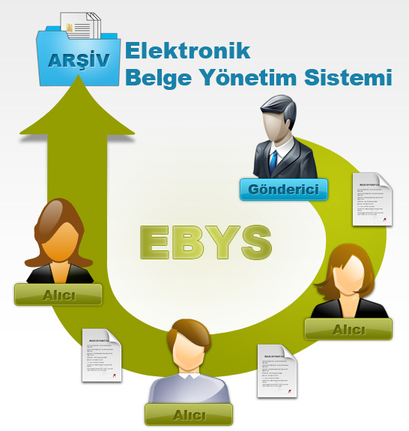
Elektronik Belge Sistemi
EBYS ile, gerek kurum içi arası yazışmaları gerek başka kamu kurum ve kuruluşlarıyla olan yazışmaların bilgisayar ortamında gerçekleşmesini sağlayarak; yazışmaların standartlaşması,
Yazışmaların sevk edilmesi,
Paraf ve onay sürelerinin kısaltılması,
Harcanan emek, zaman ve kırtasiye maliyetlerinden tasarruf edilmesi,
Yazışmaların sağlıklı bir şekilde arşivlenmesi, hedeflenmektedir.

Slide 7
Elektronik Ortamda Belge Yönetimi
Evrak yönetiminin elektronik ortamda basitleştirilmesi ve arşivlenmesi gibi konularda «DYS Doküman Yönetim Sistemi, DAYS Doküman Arşiv Yönetim Sistemleri, EBYS Elektronik Belge Yönetim Sistemleri, EDYS Elektronik Doküman Yönetim Sistemleri» gibi sistemler öncü olarak sayılmaktadır.
Genel olarak işlevsellikleri kâğıt ortamındaki evrakları farklı tarama yöntemleri ile sayısallaştıran ve elektronik ortama alınan bu dokümanları yasal saklama sürelerince saklama, intranet veya internetten kurum personellerine veya yetkisi olan kullanıcılar için araştırmaya açma, sorgulama, görüntüleme, raporlama gibi farklı servis ve modüllerden oluşan uygulama yönetim sistemleridir.
Son yıllarda, orta ve büyük ölçekli firmaların gündeminde olan bu uygulamalar belirli ihtiyaçların ve bu ihtiyaçların oluşturduğu yüksek maliyetlerin minimum seviyede tutulması için geliştirilmektedir.

Slide 8
EBYS Hakkında Bilmemiz Gerekenler
Tanımlı iş akışı yollarıyla belgeleri zamanında doğru kişiye ve en kısa yoldan ulaştırabilir
Birimler, 7 gün 24 saat evrak alıp gönderebilir .
Belgelerin dolaşımı takip edilebilir .
Belgeler hızlı bir biçimde dosyalanarak arşivleyebilir.
Yetki seviyelerine göre çeşitli arama kriterleri ile belgelere tek tuşla ulaşılabilir .
Aynı belgeye birden fazla noktadan aynı anda erişim imkanı sağlar .
Belgelerin dağıtım ve dolaşımındaki paraflama süreci ve sırasını tanımlayabilir .
Belgelerin birden fazla noktaya (örneğin; tüm illere )aynı anda tek tuşla dağıtımı yapılabilir.
İzne çıktığımızda veya birimimizde gece nöbet sistemi mevcutsa, görevleri yürütecek birine vekalet verilebilir.

Slide 9
Elektronik Belge Yönetimi
Belgelerin elektronik ortamda üretimi, işlenmesi, depolanması ve erişimi anlamına gelmektedir.
Elektronik Belge Yönetimi Yararları
Belgelerin hızlı bir şekilde dosyalanması ve arşivlenmesini sağlar.
Belgelere hızlı erişim kolaylığı vardır.
Farklı dosyalara ait belgeler arasında bağlantı kurma kolaylığı mevcuttur.
Elektronik ortamdaki belgelerin basılı ortama geçirilmeden dosyalanabilir.
Kağıttan ve yerden tasarruf sağlar.
Zamandan tasarruf sağlar.
İş veriminin ve etkinliğinin artırır.

Slide 10
Birden fazla kişinin aynı anda belge üzerinde çalışabilme imkanı sağlar.
Yüksek seviyede güvenliklidir.
Güvenli olarak mekandan bağımsız erişim imkanı sağlar.
Evrak akışını hızlı ve doğru sonuçlandırır.
Süreçlerde tıkanan noktaları raporlar.
Saklanan belgeyi, yönetilen bilgiye dönüştürür.

